Slide 1
数据科学基础
(With Python)
随机变量及其概率分布

Slide 2
随机变量
随机变量是对随机试验和事件的数量抽象
  试验和事件的具体含义并不重要,重要的是数量方面的表现
随机变量的取值是随机的
  对事件的研究转化为对随机变量取值的研究
  将事件发生的可能性转化为随机变量取某个值的可能性
Lu Chaojun, SJTU

Slide 3
例:随机变量(1)
掷硬币试验:用随机变量X表示
  X=1表示掷出正面
  X=0表示掷出反面
  X取值为0或1的概率都是0.5
即使随机事件的结果是定性数据而非定量数据,也可以人为地用数量来编码
Lu Chaojun, SJTU

Slide 4
例:随机变量(2)
掷三枚硬币:正面个数用随机变量X表示
  X取值范围为{0,1,2,3}
  X=0即事件{反反反}
  X=1即事件{正反反,反正反,反反正}
  X≤1即事件{反反反,正反反,反正反,反反正}
一枚硬币连续掷三次出现正面的次数也可以用从{0,1,2,3}取值的随机变量来刻画
  对一种随机变量的抽象研究可以解决很多相似的具体问题
Lu Chaojun, SJTU

Slide 5
例:随机变量(3)
重复掷一枚硬币直至出现正面:用随机变量X表示正面出现时已掷出的次数
  X的取值范围为{1,2,3,...}
  可数无穷集合
测量零件尺寸与规定尺寸的误差:用随机变量X记录这个误差
  X的取值范围是实数区间
  不可数无穷集合
Lu Chaojun, SJTU

Slide 6
离散型vs连续型
离散型随机变量:按一定的概率取有限或可数无穷多个值
  如掷硬币例子
连续型随机变量:按一定的概率在某个实数区间(或整个实数集)内取值
  如测量误差的例子
Lu Chaojun, SJTU

Slide 7
随机变量的概率分布
随机变量的概率分布
  X可能取哪些值
  X取各值的可能性的大小
描述离散型和连续型随机变量的概率分布的方法是不一样的
Lu Chaojun, SJTU

Slide 8
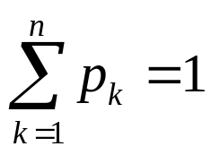
离散型随机变量的分布
X可取的值为{x₁,...,x_{n}}
X取值为x_{k}的概率P(X=x_{k})=p_{k}
诸x_{k}和对应的p_{k}就描述了X的概率分布
  表
  直方图
基本性质
  0≤p_{k}≤1
X | x₁ | x₂ | ... | x_{n}
P(X=x_{k}) | p₁ | p₂ | ... | p_{n}
Lu Chaojun, SJTU

Slide 9
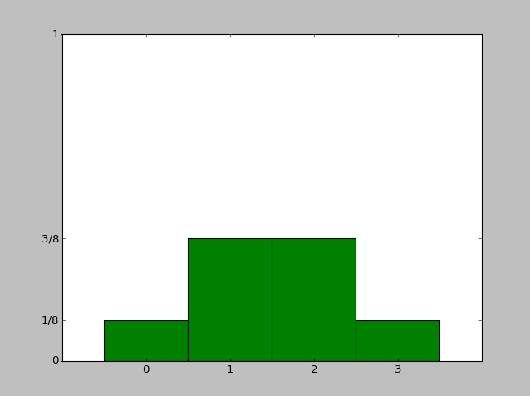
例:掷三枚硬币
用表描述
用直方图描述
简单事件 | 反反反 | 正反反 反正反 反反正 | 正正反 正反正 反正正 | 正正正
X | 0 | 1 | 2 | 3
P(X=x_{k}) | 1/8 | 3/8 | 3/8 | 1/8
Lu Chaojun, SJTU

Slide 10
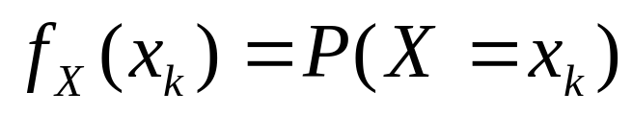
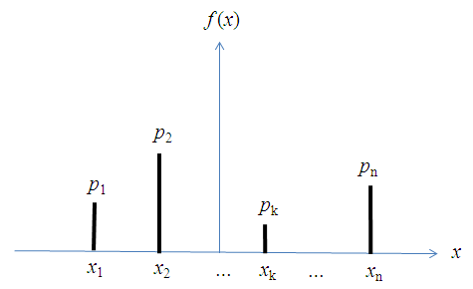
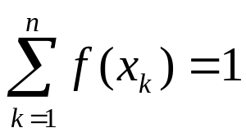
概率质量函数
以x_{k}为自变量, P(X=x_{k})为函数值, 定义f_{X}
则f_{X}描述X的概率分布,称为概率质量函数(pmf).
基本性质
  0≤f(x_{k})≤1
Lu Chaojun, SJTU

Slide 11
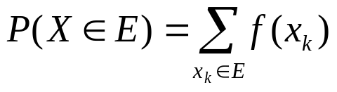
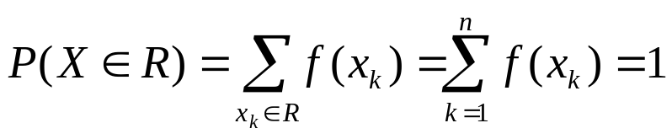
用pmf求事件的概率
将{x₁,...,x_{n}}看作样本点,则
  P(X=x_{k}):简单事件.
    pmf直接给出概率
  P(X∈E):复合事件.E是样本点集.
    E可以推广到实数集合,只要对落在该实数集合中的那些x_{k}求f(x_{k})之和即可. 特别地,
Lu Chaojun, SJTU

Slide 12
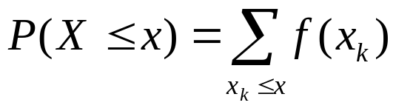
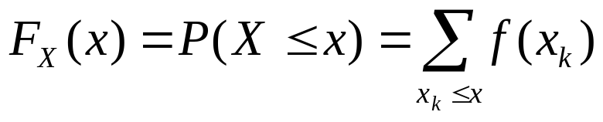
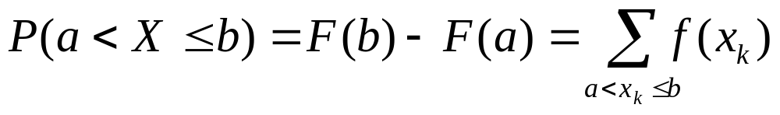
分布函数F_{X}
P(X∈E):当E=(−∞,x], 即P(X≤x)
以x为自变量, P(X≤x)为函数值,定义F_{X}
  也称为累积分布函数(cdf)
计算形如{a<X≤b}的事件的概率
Lu Chaojun, SJTU

Slide 13
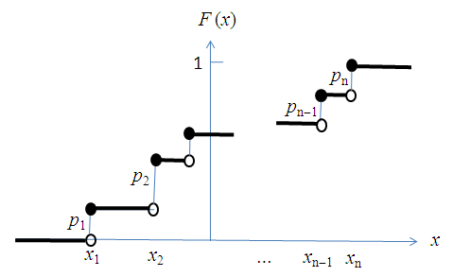
分布函数的图像
F(x)计算的是累积概率, 即X取小于等于x的诸x_{k}值的概率之和
  其图像是不连续的,在每个X可能取值的点x_{k}处跳跃上升的,非递减的阶梯状曲线
Lu Chaojun, SJTU

Slide 14
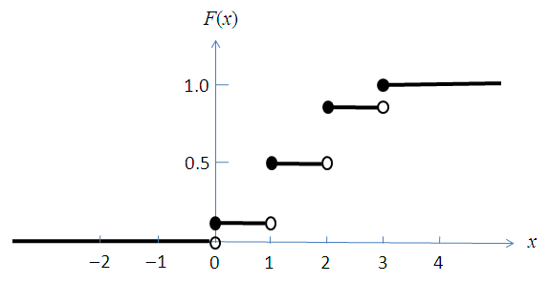
例:掷三枚硬币
用表描述
F(−3.4) = P(X≤−3.4) = 0
F(0) = P(X≤0) = 1/8
F(1) = P(X≤1) = P(X∈{0,1}) = 1/8+3/8 = 1/2
F(2.4) = P(X≤2.4) = P(X∈{0,1,2}) = 7/8
F(24.5) = P(X≤24.5) = P(X∈{0,1,2,3}) = 1
X | 0 | 1 | 2 | 3
P(X=x_{k}) | 1/8 | 3/8 | 3/8 | 1/8
Lu Chaojun, SJTU

Slide 15
连续随机变量的分布
连续型随机变量X的取值范围为实数区间(a,b)甚至整个实数集R,是不可数无穷集
  不能讨论"X取某特定值的概率"
  否则无法满足各值概率总和为1的基本要求
只研究"X落在某个区间内的概率"
  测量误差例:人们不会问"误差恰为0.12345"的概率,而是关心误差在±0.1毫米之内的概率
Lu Chaojun, SJTU

Slide 16

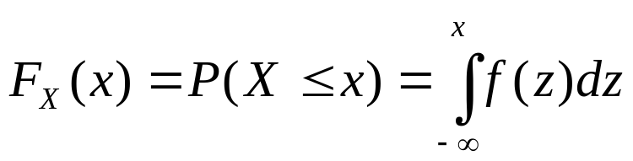
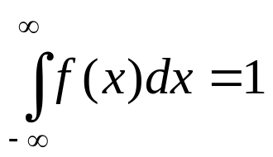
概率密度函数
以实数x为自变量值,以P(X∈(−∞,x])即P(X≤x)为函数值,定义连续型随机变量X的累积分布函数F_{X}:
  没有逐点给出P(X=x),怎么计算P(X≤x)?
找函数f使得
  f称为概率密度函数(pdf),满足
    (1)f(x)≥0 (2)
Lu Chaojun, SJTU

Slide 17
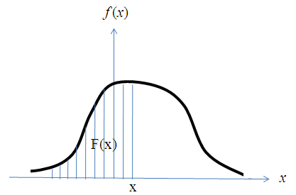
概率密度
概率密度vs分布函数:
  概率是曲线下的面积
  F(x)是到x为止的累积面积
概率密度vs频率密度
  令直方图中桶的高度为桶中测量值的频率除以桶宽度
  当测量值很多,可减小桶宽度而增加桶数.当测量值趋于无穷,桶的个数也趋于无穷,桶的宽度趋于0,则频率密度直方图变成了概率密度曲线
Lu Chaojun, SJTU

Slide 18
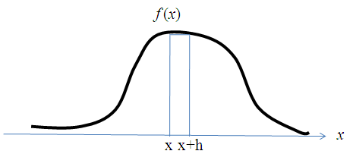
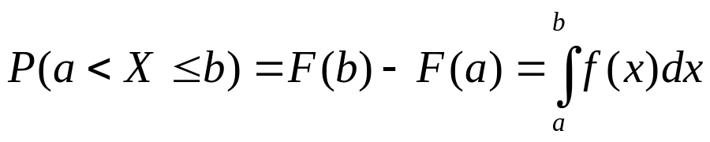
用cdf计算概率
计算公式
  概率密度曲线与(a,b)围成的面积
  利用频率密度直方图来直观理解:对很小的h, X落在桶(x,x+h)之内的概率约等于h*f(x),即以h为宽,f(x)为高的矩形面积.
  作为特例,P(X=a)就是对密度函数下方一根直线求面积,结果为0.
    离散型和连续型随机变量的重要不同点
Lu Chaojun, SJTU

Slide 19
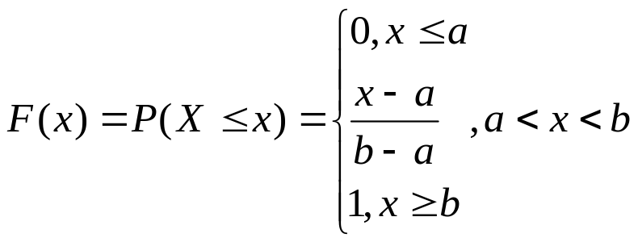
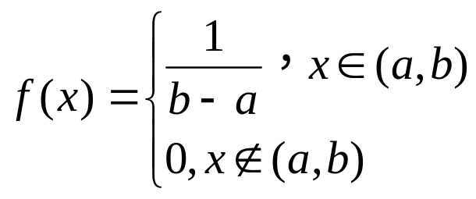
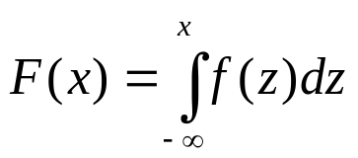
例:均匀分布
在区间(a,b)上任意掷一个质点,该质点与原点的距离是随机变量X.
如果掷在各点的机会均等,则落在(a,b)内任何区间中的概率与该区间的长度成正比.X的分布函数和概率密度函数为
Lu Chaojun, SJTU

Slide 20
小结:分布函数
离散型和连续型随机变量都用实数集上的分布函数F(x)来描述概率分布:
分布函数的基本性质
  对任意实数x, 0≤F(x)≤1
  F(x)是累积概率,是非降的
Lu Chaojun, SJTU

Slide 21
概率分布的数值特征
概率分布描述了随机变量的总体分布
和描述统计学一样,可以用数值来描述这个总体分布
  数学期望:是对分布的中心位置的度量
  方差:是对分布的分散程度的度量
Lu Chaojun, SJTU

Slide 22
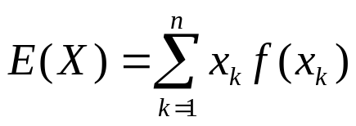
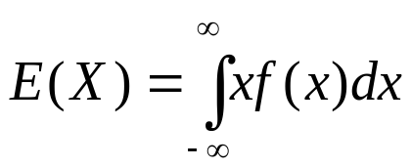
数学期望
设X是离散型随机变量, X取值为x_{k}的概率为f(x_{k}), k=1,...,n. 则X的数学期望为
  即各可能值以概率为权重的加权算术平均值
  期望:重复试验多次预期能观测到的平均值
  E(X)也记作EX或μ
如果X是连续型随机变量,其概率密度函数为f,则X的数学期望为
Lu Chaojun, SJTU

Slide 23
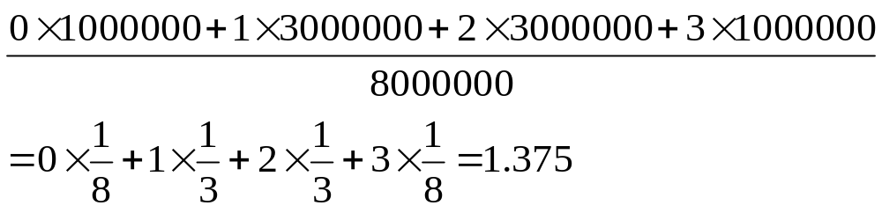
例:数学期望(1)
同时掷3枚硬币,考察出现正面的次数X.
根据概率分布,如果重复掷8百万次,应该观测到大约有1百万个0,3百万个1,3百万个2和1百万个3.
则期望观测到X的算术平均值为
Lu Chaojun, SJTU

Slide 24
例:数学期望(2)
保险公司为旅客提供行李丢失保险:如果丢失则赔付1000元.经验表明公司每卖出200份保险就有可能赔付一份.公司应该如何为此险种定保费?
用X表示可能的损失:丢失行李时X=1000,且X取1000的概率为1/200=0.005;否则X=0,且X取0的概率为0.995.
则期望损失为0×0.995 + 1000×0.005 = 5
即卖一份保险平均会损失5元.故保费≥5元.
Lu Chaojun, SJTU

Slide 25
数学期望的性质
设c是常数,则E(c) = c；
设c是常数,则E(cX) = cE(X)
设c,d是常数,则E(cX+d) = cE(X)+d
设c是常数,如果X≥c, 则E(X) ≥ c
设X₁,...,X_{n}是n个随机变量,则E(X₁+...+X_{n})=E(X₁)+...+E(X_{n})
Lu Chaojun, SJTU

Slide 26
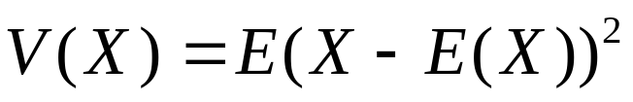
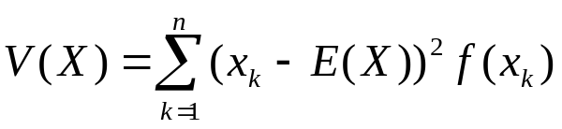
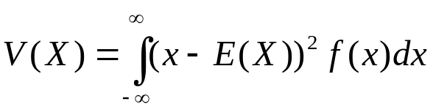
方差
随机变量X的方差定义为
  即随机变量与其数学期望之间偏差的平方的数学期望
  V(X)习惯上也记作VX或σ²
  离散型:
  连续型:
Lu Chaojun, SJTU

Slide 27
数学期望vs方差
数学期望描述中心,方差描述散布
例:
则E(X)=0,E(Y)=0,即分布中心相同;
但X在长度为3的区间上分布,Y在长度为30的区间上分布:V(X)=1.75,V(Y)=175
X | −1 | 1 | 2
P(X=x_{k}) | 5/8 | 1/8 | 2/8
Y | −10 | 10 | 20
P(Y=y_{k}) | 5/8 | 1/8 | 2/8
Lu Chaojun, SJTU

Slide 28
方差的基本性质
设c是常数,则V(c) = 0
设c是常数,则V(cX) = c²V(X)
设c和d是常数,则V(cX+d) = c²V(X)
V(X) = E(X²) − (E(X))²
设X₁,...,X_{n}是n个独立的随机变量,则V(X₁+...+X_{n})=V(X₁) +...+V(X_{n})
Lu Chaojun, SJTU

Slide 29
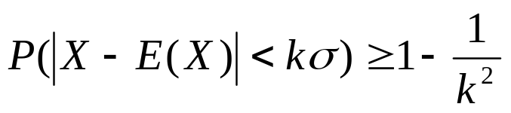
标准差
方差的正平方根称为标准差
  如果用σ²表示方差,则标准差就是σ
  标准差也是对X与E(X)的偏离程度的度量
切比雪夫定理
  无论X分布如何,X落在距中心kσ之内的概率至少为1−1/k².
  P(|X−E(X)|<2σ) ≥ 0.75
  P(|X−E(X)|<3σ) ≥ 8/9 ≈ 0.889
Lu Chaojun, SJTU

Slide 30
二项试验
Bernoulli试验:一次试验只有两种可能结果:一个称为成功(通常是我们关注的),另一个称为失败.且成功的概率为p,失败的概率为q=1−p.
  例如掷硬币,生男生女,产品检验是正品还是次品等等
n重Bernoulli试验:在相同条件下重复n次相互独立的Bernoulli试验.
Lu Chaojun, SJTU

Slide 31

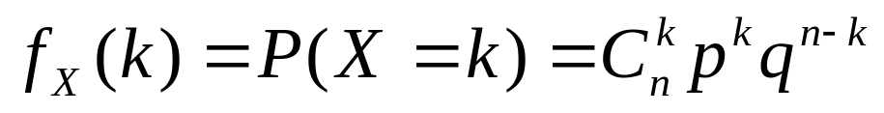
二项分布(1)
用X记录二项试验中的成功次数,则X是离散型随机变量,可能值为0,1,...,n
根据概率乘法定理:n次试验中某k次成功而其余n−k次失败的概率为p^{k}q^{n−k}
根据概率加法定理:n次试验中成功k次的情形有 种,则概率质量函数为
  称X服从二项分布,记作X～B(n,p)
  n和p是二项分布的参数
Lu Chaojun, SJTU

Slide 32
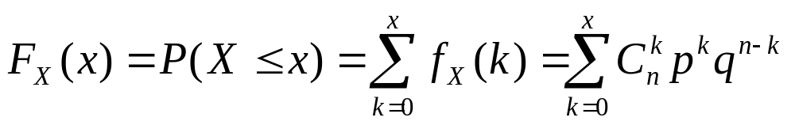
二项分布(2)
累积分布函数
E(X)=np,期望能观察到np次成功
V(X)=npq
特例:B(1,p)称为Bernoulli分布.
  服从B(n,p)的X可视为n个服从B(1,p)的X_{i}之和(X_{i}取值为1表示成功,取值为0表示失败)
Lu Chaojun, SJTU

Slide 33
例:二项分布
实际应用中要注意条件:同等条件下的n次独立试验,两种结果,成功概率不变
篮球罚篮:设球员罚篮命中概率为0.8
  3投2中:P(X=2) = (3×2/2)×0.8²×0.2 = 0.384
  3投至少2中:P(X≥2) = P(X=2) + P(X=3) = 0.384 + 0.8³ = 0.896
  但球员各次罚篮未必是相互独立的!
  因此罚篮未必构成二项试验
Lu Chaojun, SJTU

Slide 34
scipy.stats.binom
binom是二项分布对象:参数n,p
  pmf(k)
  cdf(k)
>>> bi = stats.binom(3,0.8)
>>> bi.pmf(2)
0.38399999999999984
>>> 1 - bi.cdf(1)
0.896
Lu Chaojun, SJTU

Slide 35
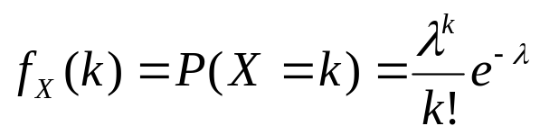
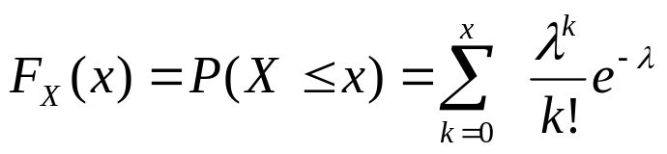
Poisson分布
设随机变量X的可能取值为0,1,2,...,且取各值的概率为(pmf)
其中参数λ>0,则称X服从Poisson分布,记作X～P(λ).
分布函数
E(X) = λ, V(X) = λ
Lu Chaojun, SJTU

Slide 36
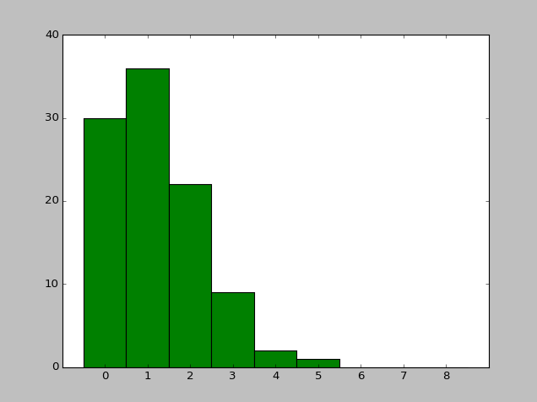
例:打字错误(1)
打字员输入一份100页的稿件,校对时发现每页上输入错误的情况如下:
频率直方图:
每页错误数X | 0 | 1 | 2 | 3 | 4 | 5 | >5
页数 | 30 | 36 | 22 | 9 | 2 | 1 | 0
Lu Chaojun, SJTU

Slide 37
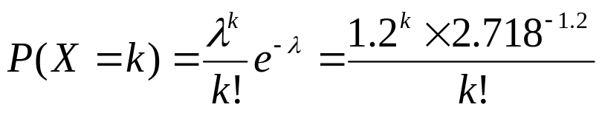
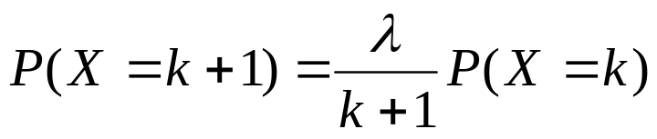
例:打字错误(2)
错误总数:30×0+36×1+22×2+9×3+2×4+1×5 = 120
每页平均错误数:λ=120/100 = 1.2
用X=0页数乘以λ除以1: 30×1.2/1 = 36恰为X=1页数
用X=1页数乘以λ除以2: 36×1.2/2 ≈ 22恰为X=2页数
用X=2页数乘以λ除以3: 22×1.2/3 ≈ 9恰为X=3页数；
用X=3页数乘以λ除以4: 9×1.2/4 ≈ 3与X=4页数略差
用X=4页数(3)乘以λ除以5: 3×1.2/5 ≈ 1恰为X=5的页数
Lu Chaojun, SJTU

Slide 38
scipy.stats.poisson
poisson是poisson分布对象:参数λ
  pmf(k)
  cdf(k)
>>> p = stats.poisson(1.2)
>>> p.pmf(0)
0.30119421191220214
>>> p.pmf(1)
0.36143305429464256
>>> p.pmf(2)
0.2168598325767855
>>> p.cdf(2)
0.8794870987836302
Lu Chaojun, SJTU

Slide 39
Poisson分布的应用
Poisson分布描述在给定时间或空间中事件发生的次数
  呼叫中心在每分钟内接到的呼叫数
  门诊部在每小时内的挂号数
  某路段在每天内的交通事故数
意义:比如呼叫中心如何经济地安排接线员人数,避免人多空闲或人少忙不过来的弊端
Lu Chaojun, SJTU

Slide 40
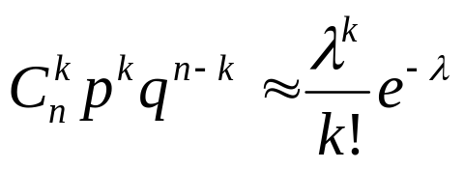
Poisson分布vs二项分布
二项分布B(n,p): n很大而p很小时, 可以用Poisson分布P(np)来近似
  通常当n≥20且p≤0.05时就可以用近似公式
Lu Chaojun, SJTU

Slide 41
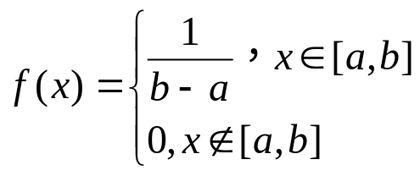
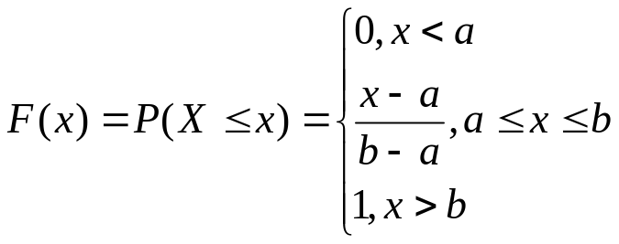
均匀分布
设X在区间[a,b]上取值, 概率密度函数为
分布函数为
称X服从参数为a,b的均匀分布,记作X～U(a,b)
E(X)=(a+b)/2, V(X)=(a−b)²/12
Lu Chaojun, SJTU

Slide 42
scipy.stats.uniform
uniform是均匀分布:
方法
  cdf(x)
  pdf(x)
>>> u = stats.uniform(0,10)
>>> u.cdf(5)
0.5
>>> u.cdf(7)
0.7
Lu Chaojun, SJTU

Slide 43
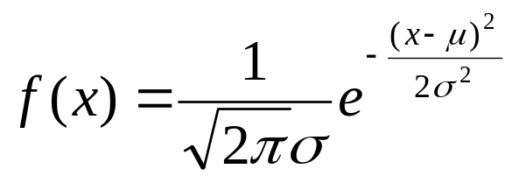
正态分布
设X的概率密度函数为
称X服从正态分布,记作X～N(μ,σ²)
  μ和σ是正态分布的两个参数,分别是此分布的数学期望和标准差
Lu Chaojun, SJTU

Slide 44
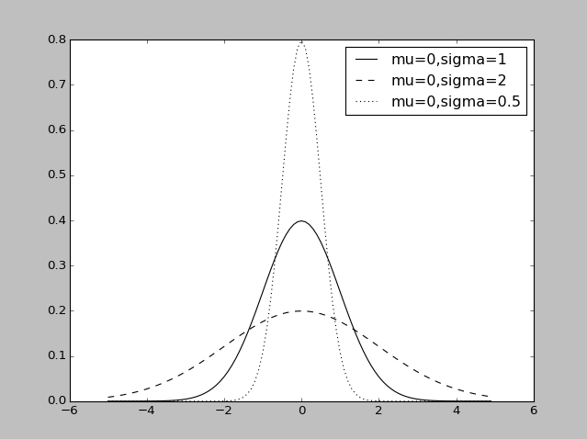
正态分布的特点(1)
Lu Chaojun, SJTU

Slide 45
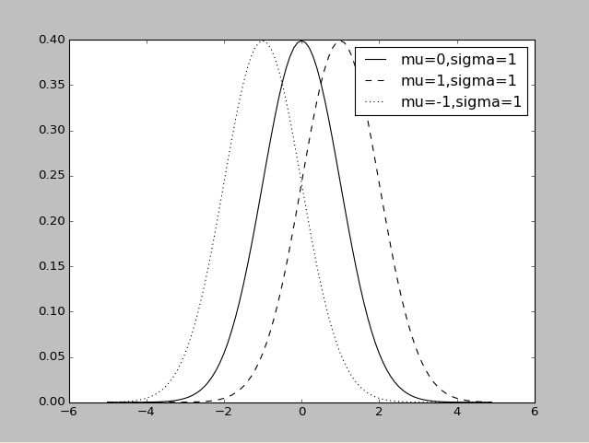
正态分布的特点(2)
Lu Chaojun, SJTU

Slide 46
正态分布的特点(3)
钟形曲线,关于直线x=μ对称
在x=μ处达到最高点,说明X取值密集于μ附近;从最高点向正负两个方向下降
σ反映分散程度,表现为钟形的宽度.
  σ越小,曲线就越尖越高,在x=μ两侧下降越快,表明X取值越集中于μ附近.
  σ越大,曲线就越平坦,在x=μ两侧下降越慢,表明X取值越分散
Lu Chaojun, SJTU

Slide 47
正态分布的特点(4)
曲线与x轴之间的总面积为1
  介于μ−σ和μ+σ之间的面积为0.6826
  介于μ−2σ和μ+2σ之间的面积为0.9545
  介于μ-3σ和μ+3σ之间的距离为0.9973
  这就是我们以前介绍过的经验规则的依据
Lu Chaojun, SJTU

Slide 48
标准正态分布
标准分:将服从正态分布的随机变量X的值x变换为以标准差σ为单位的与平均值μ的差距
  相当于换个测量单位
标准分z的分布就是标准正态分布N(0,1)
Lu Chaojun, SJTU

Slide 49
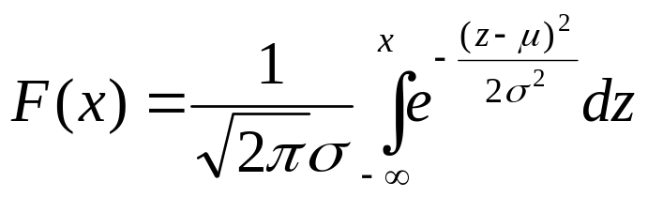
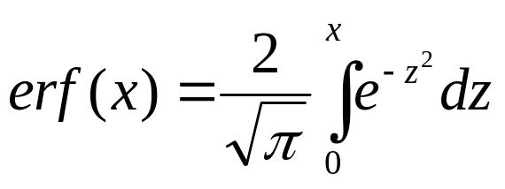
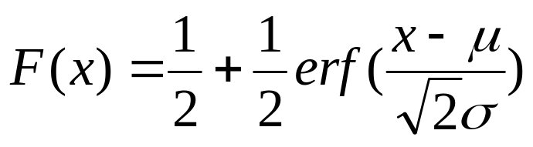
分布函数
分布函数
F(x)的计算涉及到积分,没有简单的编程方法.但math库提供误差函数erf():
故可用erf计算F
Lu Chaojun, SJTU

Slide 50
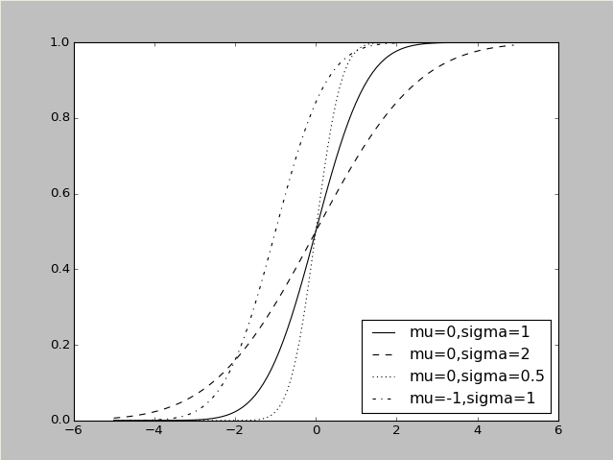
分布函数的图像
Lu Chaojun, SJTU

Slide 51
scipy.stats.norm
sci.stats.norm是标准正态分布
方法
  cdf(x)
  pdf(x)
>>> stats.norm.cdf(1)-stats.norm.cdf(-1)
0.6826894921370859
>>> stats.norm.cdf(2)-stats.norm.cdf(-2)
0.9544997361036416
>>> stats.norm.cdf(3)-stats.norm.cdf(-3)
0.9973002039367398
Lu Chaojun, SJTU

Slide 52
正态分布的性质
若X服从正态分布,则Z=aX+b也服从正态分布
若X～N(0,1),Z = σX+μ,则Z～N(μ, σ²)
若X～N(μ, σ²),Z = (X−μ)/σ,则Z～N(0,1)
若X₁...X_{n}都服从正态分布且相互独立,则对任意n个常数a₁...a_{n}(不全为0):
Z=a₁ X₁+...+a_{n}X_{n}
服从正态分布
Lu Chaojun, SJTU

Slide 53
End

